Slide 1
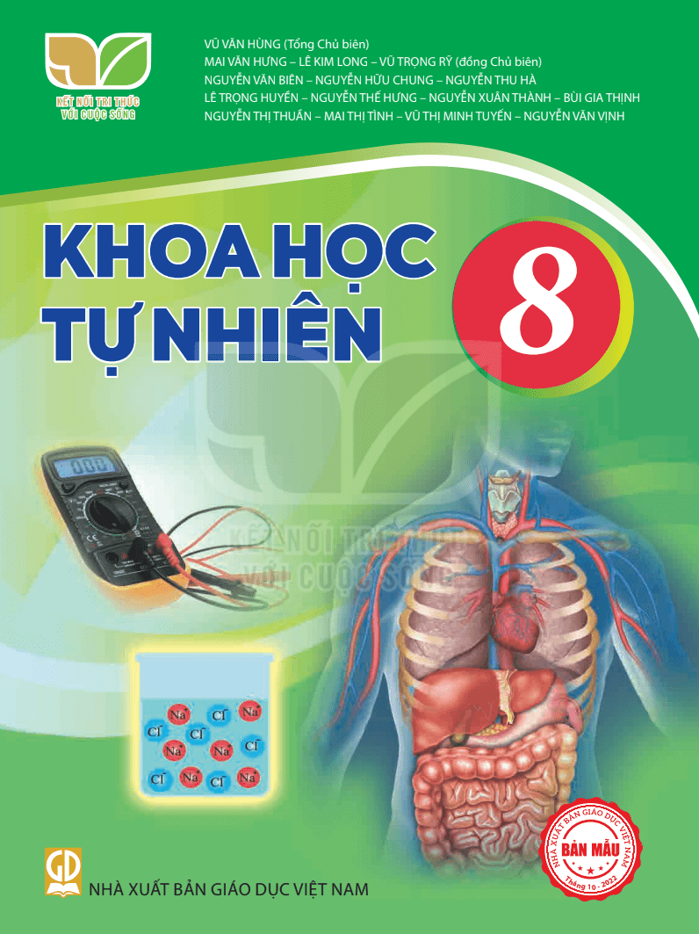

Slide 2
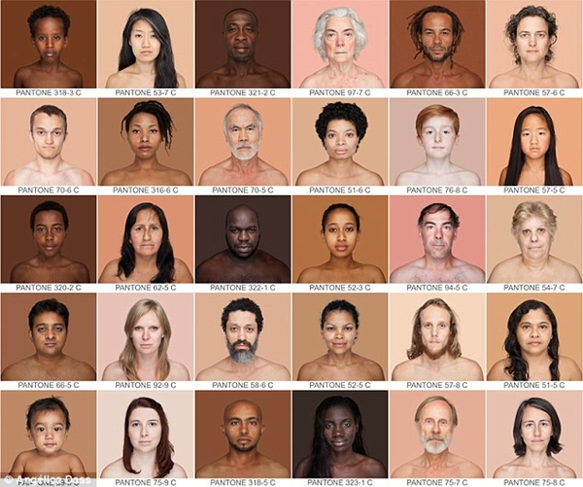

Slide 3
CHƯƠNG VII. SINH HỌC CƠ THỂ NGƯỜI
BÀI 30: KHÁI QUÁT VỀ CƠ THỂ NGƯỜI (2 tiết)
I. KHÁI QUÁT VỀ CƠ THỂ NGƯỜI
II. VAI TRÒ CỦA CÁC CƠ QUAN VÀ HỆ CƠ QUAN TRONG CƠ THỂ NGƯỜI

Slide 4
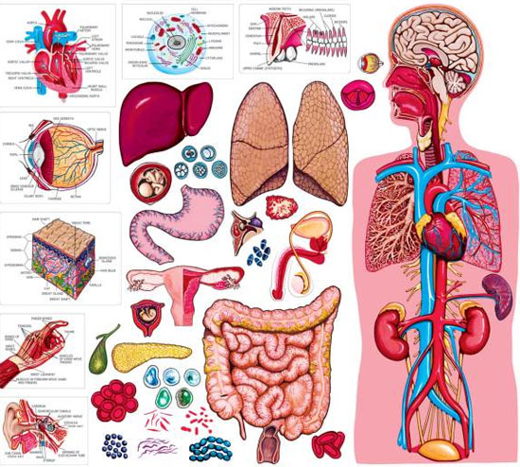
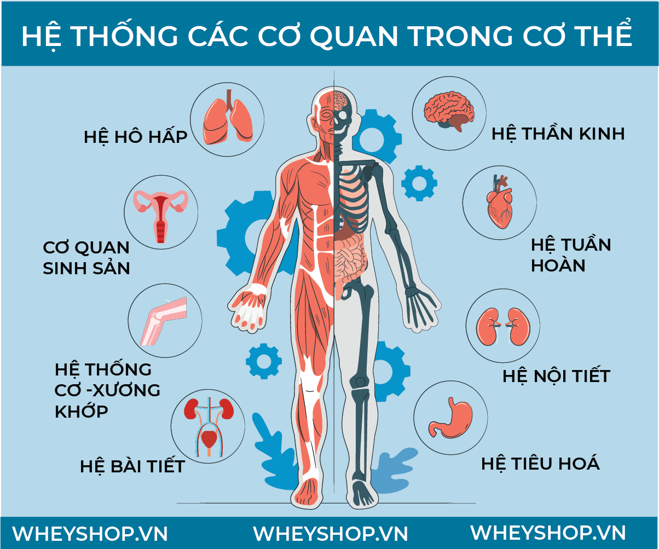
CHƯƠNG VII. SINH HỌC CƠ THỂ NGƯỜI
BÀI 30: KHÁI QUÁT VỀ CƠ THỂ NGƯỜI (2 tiết)

Slide 5
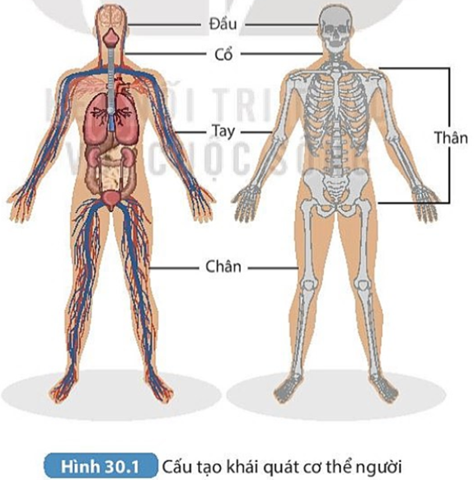
BÀI 30: KHÁI QUÁT VỀ CƠ THỂ NGƯỜI (2 tiết)
Quan sát hình 30.1, em hãy cho biết cấu tạo khái quát cơ thể người?

Slide 6
VIDEO GIỚI THIỆU VỀ CẤU TẠO CƠ THỂ NGƯỜI
BÀI 30: KHÁI QUÁT VỀ CƠ THỂ NGƯỜI (2 tiết)

Slide 7
VIDEO GIỚI THIỆU VỀ CẤU TẠO CƠ THỂ NGƯỜI
BÀI 30: KHÁI QUÁT VỀ CƠ THỂ NGƯỜI (2 tiết)

Slide 8
Cơ quan/ Hệ cơ quan | Các cơ quan trong từng hệ cơ quan | Vai trò chính trong cơ thể
 |  | .
Hệ vận động
Định hình cơ thể, bảo vệ nội quan, giúp cơ thể cử động và di chuyển
Cơ, xương, khớp
Vận chuyển chất dinh dưỡng, oxygen, hormone,… đến các tế bào và vận chuyển chất thải từ tế bào đến các cơ quan bài tiết để thải ra ngoài
Hệ tuần hoàn
Tim và mạch máu
Hệ hô hấp
Đường dẫn khí (mũi, họng, thanh quản, khí quản, phế quản) và hai lá phổi
Giúp cơ thể lấy khí oxygen từ môi trường và thải khí carbon dioxide ra khỏi cơ thể
Ống tiêu hóa (miệng, thực quản, dạ dày, ruột non, ruột già, hậu môn) và các tuyến tiêu hóa
Biến đổi thức ăn thành các chất dinh dưỡng mà cơ thể hấp thụ được và loại chất thải ra khởi cơ thể
Hệ tiêu hoá
Hệ bài tiết
Lọc các chất thải có hại cho cơ thể từ máu và thải ra môi trường
Phổi, thận, da

Slide 9
Thu nhận các kích thích từ môi trường, điều khiển, điều hòa hoạt động của các cơ quan, giúp cho cơ thể thích nghi với môi trường
Hệ thần kinh
Não, tủy sống, dây thần kinh, hạch thần kinh
Các giác quan
Giúp cơ thể nhận biết được các vật và thu nhận âm thanh
Thị giác, thính giác,…
Điều hòa hoạt động của các cơ quan trong cơ thể thông qua việc tiết một số loại hormone tác động đến cơ quan nhất định
Tuyến yên, tuyến giáp, tuyến tụy, tuyến trên thận, tuyến sinh dục,…
Hệ nội tiết
Ở nam: tinh hoàn, ống dẫn tinh, túi tinh, dương vật,…
Ở nữ: buồng trứng, ống dẫn trứng, tử cung, âm đạo,…
Hệ sinh dục
Giúp cơ thể sinh sản, duy trì nòi giống

Slide 10
LUYỆN TẬP
Bài 1: Khoanh tròn vào đáp án đúng trước ý trả lời đúng trong câu sau:
Câu 1. Thanh quản là một bộ phận của
A. Hệ hô hấp B. Hệ tiêu hóa C. Hệ bài tiết D. Hệ sinh dục
Câu 2. Các cơ quan trong hệ hô hấp là
A. Phổi và thực quản. B. Đường dẫn khí và thực quản.
C. Thực quản, đường dẫn khí và phổi. D. Phổi và đường dẫn khí.
Câu 3. Hệ vận động bao gồm các bộ phận là
A. Xương và cơ. B. Xương và mạch máu.
C. Tim, phổi và các cơ. D. Tất cả A, B, C đều sai.

Slide 11
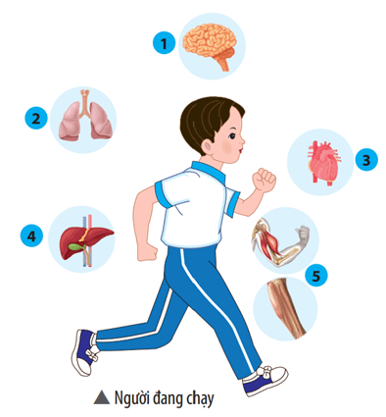
Bài 2: Quan sát bạn học sinh đang chạy ở hình bên và thực hiện các yêu cầu sau:
a. Cho biết các cơ quan được đánh số từ 1 đến 5 thuộc hệ cơ quan nào?
b. Các hệ cơ quan phối hợp hoạt động với nhau như thế nào?

Slide 12
